Slide 1
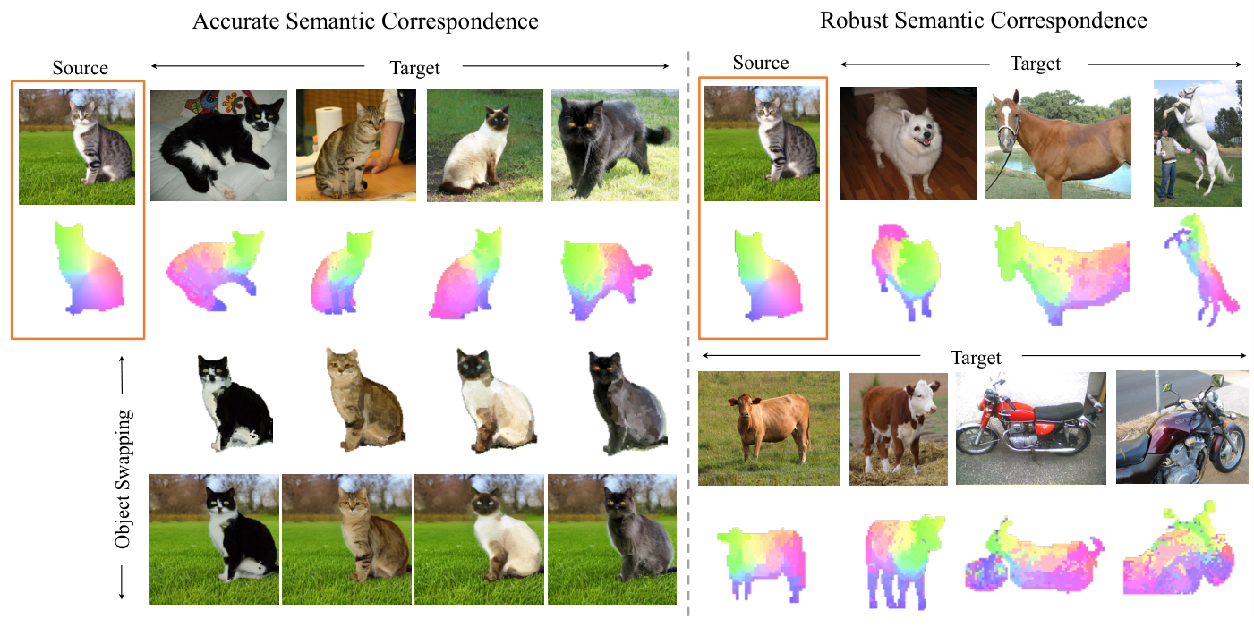
NeurIPS 2023 · 컴퓨터비전 논문발표
A Tale of Two Features
Stable Diffusion Complements DINO for Zero-Shot Semantic Correspondence
두 특징 이야기: 생성모델(SD)이 DINO의 빈틈을 메운다
Junyi Zhang, Charles Herrmann, Junhwa Hur, Luisa F. Polanía,
Varun Jampani, Deqing Sun, Ming-Hsuan Yang
“생성 AI 모델 속 숫자로,
사진 두 장의 ‘같은 부위’를 찾을 수 있을까?”
Shanghai Jiao Tong Univ. · Google Research · UC Merced
발표자 박민지
1
Zhang et al., NeurIPS 2023, Fig. 1
Notes:
[멘트] 오늘 발표할 논문은 NeurIPS 2023의 'A Tale of Two Features'입니다. 오른쪽 그림처럼 고양이 한 마리를 기준으로 개, 말, 소, 심지어 오토바이까지 '같은 부위'를 연결합니다. 이걸 이미지 생성 AI의 내부 숫자로 해냈다는 게 이 논문의 이야기입니다.

Slide 2
INTRO
이 논문은 강의 흐름의 어디에 있나
오늘 주차
Local Feature
Detection
Feature
Descriptors
Feature Matching
& Homography
이 논문은 ‘어떤 벡터로 픽셀을 묘사할 것인가’, 즉 Descriptor 설계에 관한 논문
1
PART 1
2
PART 2
3
PART 3
4
PART 4
5
PART 5
배경
두 주인공
제안 방법
실험 결과
결론
Descriptor란?
DINO와 SD
추출 · 분석 · 융합
벤치마크 · 응용
한계 · 발전방향
핵심 오늘의 관통 메시지: 정확한 DINO + 부드러운 SD → 이어붙이기만 해도 SOTA
2
Notes:
[핵심] 강의 흐름 Detection → Descriptor → Matching 중 이 논문은 Descriptor 설계에 해당합니다.
[멘트] 지난주까지 '어디가 특징점인가'를 배웠다면, 오늘은 '그 점을 어떤 숫자로 표현할까'입니다. 발표는 다섯 파트로 진행하고, 제안 방법(Part 3)에 가장 많은 시간을 쓰겠습니다.

Slide 3
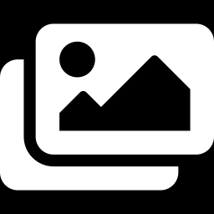
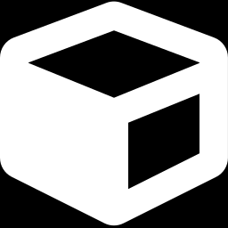
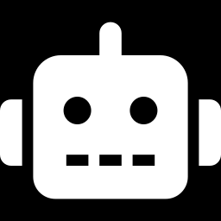

PART 1 · 배경
Detector vs Descriptor
Detector (검출기)
Descriptor (서술자)
“어디가 특징적인 점인가?”
“그 점은 어떻게 생겼는가?”
출력: 좌표 목록 (x₁, y₁), (x₂, y₂) …
출력: 숫자 벡터 [0.2, 0.8, 0.1, …]
비유: 지도에서 랜드마크 찾기
비유: 랜드마크 묘사문 쓰기
(“갈색 벽돌 8층, 앞에 시계탑”)
활용처
파노라마
3D 재구성
SLAM
이미지 검색
SLAM (Simultaneous Localization and Mapping)
핵심 “비슷한 벡터 = 비슷하게 생긴 곳”이 되도록 만드는 것이 Descriptor 설계
3
Notes:
[핵심] 비슷한 벡터 = 비슷하게 생긴 곳이 되도록 만드는 게 Descriptor 설계입니다.
[멘트] Detector는 '어디'를, Descriptor는 '어떻게 생겼나'를 답합니다. 두 사진을 비교할 땐 이 묘사 벡터끼리 거리를 재서 같은 곳인지 판단합니다.

Slide 4
PART 1 · 배경
전통적 서술자: 사람이 수식으로 설계한 시대
이름 | 연도 | 핵심 아이디어
SIFT Scale-Invariant Feature Transform | 1999 | 그래디언트 방향 히스토그램, 128차원, 크기·회전 불변
SURF Speeded-Up Robust Features | 2006 | Haar wavelet + 적분 이미지로 SIFT를 빠르게
HOG Histogram of Oriented Gradients | 2005 | 윈도우 전체를 격자로 나눠 히스토그램 → 보행자 검출
ORB Oriented FAST and Rotated BRIEF | 2011 | 0/1 비트열 서술자, 매우 빠름 (실시간·SLAM)
FAST (Features from Accelerated Segment Test) · BRIEF (Binary Robust Independent Elementary Features) · DoG (Difference of Gaussians, SIFT의 검출 단계)
핵심 대부분 하나를 골라 통째로 쓰는 완결형 파이프라인, 저수준 패턴(엣지·코너) 중심
4
Notes:
[핵심] 대부분 하나를 골라 통째로 쓰는 완결형 파이프라인이고, 엣지·코너 같은 저수준 패턴을 봅니다.
[멘트] 강의에서 다룬 SIFT가 대표적입니다. 이들은 사람이 공식을 직접 설계했고, 보통 하나만 골라 씁니다. 이 '저수준 패턴'이라는 점이 뒤에서 한계로 이어집니다.

Slide 5
PART 1 · 배경
서술자의 발전 흐름
1
2
3
4
~2011
2016~2020
2021~2022
2023
수식 설계
CNN으로 직접 학습
자기지도 모델 재활용
생성모델 재활용 + 융합
SIFT · SURF · ORB
LIFT · D2-Net · SuperGlue
DINO 특징을 서술자로
이 논문 (SD + DINOv2)
CNN (Convolutional Neural Network)
핵심 서술자 전용 설계 → 학습 → 다른 목적으로 학습된 모델의 재활용
5
Notes:
[핵심] 서술자 전용 설계 → 학습 → 다른 목적으로 학습된 모델의 재활용.
[멘트] 이 논문은 4단계, 원래 이미지 생성용인 모델까지 서술자로 가져와 DINO와 합친 최신 단계입니다.

Slide 6
PART 1 · 배경
문제 정의: Semantic Correspondence
일반 매칭
같은 물체, 다른 시점 → SIFT의 영역
Semantic Correspondence
다른 물체, 같은 의미의 부위
내 고양이 귀 ↔ 남의 고양이 귀
왜 어렵나? 외형·자세·모양이 모두 달라 저수준 패턴만으로는 불가능 → ‘의미’를 아는 서술자가 필요
핵심 SIFT로는 못 푸는 문제라 딥러닝 특징이 필요하다
6
Zhang et al., NeurIPS 2023, Fig. 1
Notes:
[핵심] SIFT로는 못 푸는 문제라서 딥러닝 특징이 필요합니다.
[멘트] 오른쪽 그림에서 고양이와 오토바이는 픽셀 패턴이 전혀 다르지만, 머리는 머리끼리, 다리는 다리끼리 연결되어야 합니다.

Slide 7
PART 2 · 두 주인공
주인공 1: DINOv2
DINO
self-DIstillation with NO labels
이미지
정답 라벨 없이, 같은 사진의 두 변형이 비슷한 출력을 내도록 학습하는 자기지도학습
ViT
Vision Transformer
ViT
이미지를 패치로 잘라 토큰처럼 처리 → 패치마다 벡터 하나 = 그대로 dense descriptor
v1 → v2
⋮
패치로 분할
방법은 비슷하고 데이터·모델 규모를 키운 버전. 단, v2는 대응(correspondence) 작업에서 검증된 적이 없었다
패치마다 벡터 1개
= 위치별 서술자
핵심 ViT는 이미지를 패치 벡터로 표현 → 그 벡터가 곧 위치별 서술자
7
Notes:
[핵심] DINO = 라벨 없이 스스로 학습해 물체를 잘 이해하게 된 모델, v2는 그걸 크게 키운 버전.
[멘트] ViT는 이미지를 패치 단위 토큰으로 다루기 때문에, 각 패치의 벡터를 그 위치의 서술자로 바로 쓸 수 있습니다. 그런데 v2를 대응 작업에 써 본 사람은 아직 없었습니다.

Slide 8
PART 2 · 두 주인공
주인공 2: Stable Diffusion
SD
Stable Diffusion
입력
이미지
스킵 연결
텍스트로 이미지를 생성하는 확산(diffusion) 모델
원리 노이즈를 한 단계씩 제거하는 법을 학습 → 순수 노이즈에서 이미지 생성
𝓓
𝓔
디코더
U-Net 약어가 아니라 U자 모양 구조: 압축하는 인코더 + 복원하는 디코더 + 스킵 연결
인코더
압축
복원(디코더)
U-Net (노이즈 제거기)
이 논문이 특징을 꺼내는 곳:
U-Net 디코더의 중간 층
참고 키워드
DDPM (Denoising Diffusion Probabilistic Models)
VQGAN (Vector-Quantized Generative Adversarial Network)
핵심 이미지를 만들 수 있다면, 이미지를 이해하고 있을 것이다
8
Notes:
[핵심] 이미지를 만들 수 있다면, 이미지를 이해하고 있을 것이다.
[멘트] SD 안의 U-Net은 노이즈를 예측해 지우는 역할을 합니다. 이 논문은 최종 이미지가 아니라, U-Net 디코더(주황색) 중간 층의 값을 꺼내 씁니다.

Slide 9
PART 2 · 두 주인공
핵심 아이디어: 중간 Activation을 서술자로
입력
층 1
층 2
층 3
…
최종 출력
(생성 이미지)
여기를 꺼낸다
Activation이란?
비유
신경망의 각 층을 통과할 때 나오는 중간 숫자 배열.
위치 (h, w)마다 벡터가 하나씩 붙어 있다 → H × W × D
= 그대로 ‘위치별 서술자 지도’
스테이크(최종 출력)가 아니라, 굽는 도중 나는 냄새(중간값)만으로 고기 부위를 맞히는 것.
원래 목적과 무관한 부산물이 의외로 유용한 정보를 담고 있다.
핵심 서술자 전용 공식 없이, 다른 목적 모델의 부산물을 그대로 서술자로 쓴다
9
Notes:
[핵심] 서술자 전용 공식 없이, 다른 목적으로 만든 모델의 부산물을 그대로 서술자로 씁니다.
[멘트] SIFT는 서술자용 공식이 따로 있었지만, 이 논문은 이미지 생성 과정에서 스쳐 지나가는 중간값을 몰래 꺼내서 씁니다.

Slide 10
PART 3 · 제안 방법
SD 특징 추출 과정
z₀ = 𝓔(x₀)
이미지를 잠재공간으로 보낸다
1
zₜ = √ᾱₜ · z₀ + √(1 − ᾱₜ) · ε
노이즈를 살짝(t = 100) 섞는다
2
F_{SD} = 𝓤(zₜ, t, C)
U-Net을 통과시키고 중간 특징을 꺼낸다
3
𝓔 = 인코더 ε = 가우시안 노이즈 ᾱₜ = 노이즈 스케줄 𝓤 = 잡음 제거 U-Net C = 텍스트 임베딩 (암묵적 캡셔너 사용)
핵심 이미지를 넣고, 노이즈를 조금 섞고, U-Net 중간값을 꺼낸다
10
Zhang et al., NeurIPS 2023, Eq. (1)
Notes:
[핵심] 이미지를 넣고, 노이즈를 조금 섞고, U-Net 중간값을 꺼냅니다.
[예상 질문] 왜 노이즈를 섞나? → U-Net은 원래 노이즈 낀 입력을 받도록 학습되어서, 적당한 노이즈(t=100)가 있어야 정상적인 특징이 나옵니다.

Slide 11
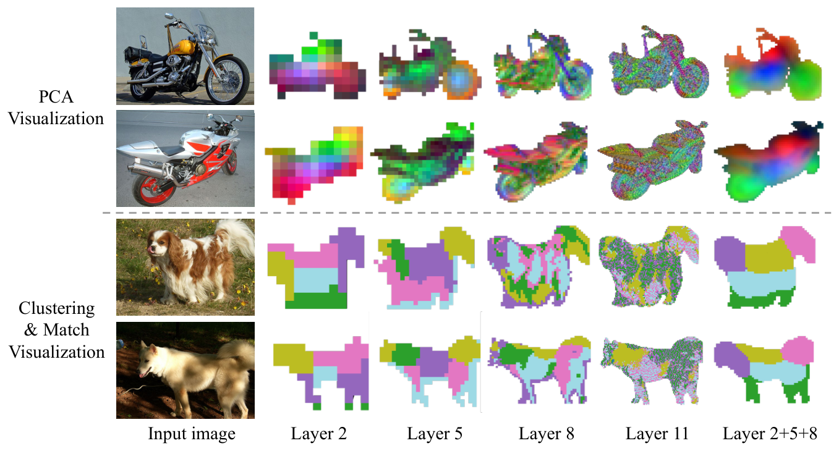
PART 3 · 제안 방법
어느 층을 쓸 것인가: 레이어 분석
분석 도구
PCA 시각화 + K-Means 클러스터링 (k = 5)
PCA (Principal Component Analysis)
앞쪽 층 = 의미(바퀴·좌석), 대신 거칠다
뒤쪽 층 = 질감·디테일
결정: 레이어 2 + 5 + 8 조합
의미 + 디테일을 동시에 확보
강의 연결: SIFT가 ‘스케일 공간의 어느 층을 쓸지’ 고민한 것과 같은 문제의식
핵심 층마다 담긴 정보가 다르다 → 여러 층을 섞어 쓴다
11
Zhang et al., NeurIPS 2023, Fig. 2
Notes:
[핵심] 층마다 담긴 정보가 달라서, 의미(앞쪽 층)와 디테일(뒤쪽 층)을 섞어 씁니다.
[멘트] 위쪽 PCA 그림에서 레이어 2는 뭉툭하지만 바퀴·좌석 같은 부위가 색으로 나뉘고, 레이어 11은 질감 위주입니다. 마지막 열 2+5+8이 둘의 균형입니다.

Slide 12
PART 3 · 제안 방법
차원 축소: 쌍(pair) 단위 PCA
그냥 이어붙이면
fˢᵢ (소스)
1280 + 960 + 480 = 2720차원
함께 PCA
업샘플 → 연결
fᵗᵢ (타겟)
너무 크다 → 최종 256차원으로 축소
f̃ˢᵢ, f̃ᵗᵢ = PCA(fˢᵢ ‖ fᵗᵢ), i ∈ {2, 5, 8}
왜 ‘함께’ PCA? 두 이미지를 따로 줄이면 각자 다른 축(좌표계)이 생긴다. 함께 줄여야 같은 축 위에서 벡터를 비교할 수 있다.
빠른 근사 SVD 사용 (SVD: Singular Value Decomposition) · 강의 연결: PCA-SIFT와 같은 문제의식
핵심 소스·타겟을 한 번에 PCA해서 같은 좌표계에서 비교한다
12
Notes:
[핵심] 소스·타겟을 한 번에 PCA해서 같은 좌표계에서 비교합니다.
[멘트] 레이어별로 PCA를 따로 한 뒤 같은 해상도로 올려서 이어붙입니다. 결과적으로 SD 쪽 서술자는 약 256차원이 됩니다.

Slide 13
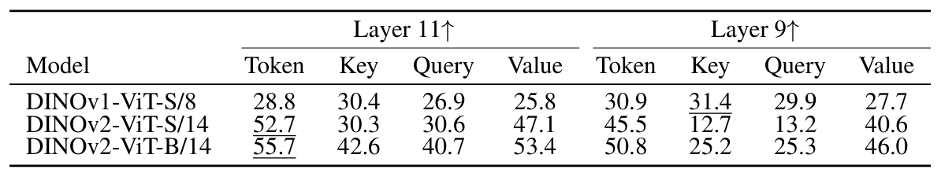
PART 3 · 제안 방법
DINOv2는 어느 부분을 쓸 것인가
SPair-71k 부분집합, PCK@0.10 (높을수록 좋음)
DINOv1
DINOv2
55.7
앞쪽 층의 Key 파셋이 최고
(Amir et al.의 발견)
마지막 층(11)의 Token이 최고
→ 이를 F_{DINO}로 사용
PCK@0.10
핵심 모델이 바뀌면 서술자로 쓸 위치도 다시 찾아야 한다
13
Zhang et al., NeurIPS 2023, Table 1
Notes:
[핵심] 모델이 바뀌면 서술자로 쓸 위치도 다시 찾아야 합니다.
[멘트] 같은 DINO 계열이어도 v1은 앞쪽 층 Key, v2는 마지막 층 Token이 가장 좋았습니다. 그리고 v2가 v1보다 전반적으로 훨씬 높습니다.

Slide 14
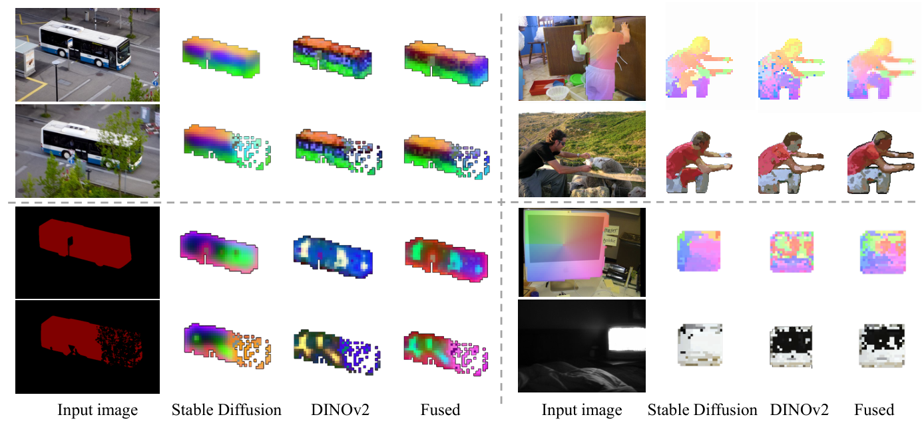
PART 3 · 제안 방법
두 서술자의 성격 비교 (핵심 발견)
 | DINOv2 | SD
정확도 | 높음 (허벅지 등 정확) | 가끔 틀림 (버스 앞↔뒤 혼동)
분포 | 듬성듬성, 튀는 오류 | 부드럽고 연속적
질감 없는 입력 | 실패 | 성공
왼쪽: PCA 시각화 (위: 같은 인스턴스, 아래: 마스크만 입력)
오른쪽: 밀집 대응 (위: 의미 이해 필요, 아래: 공간 정보 필요)
핵심 DINO는 정확하지만 듬성듬성, SD는 부드럽지만 가끔 틀린다
14
Zhang et al., NeurIPS 2023, Fig. 3
Notes:
[핵심] DINO는 정확하지만 듬성듬성, SD는 부드럽지만 가끔 틀립니다.
[멘트] 왼쪽 아래 버스 마스크처럼 질감이 없으면 DINOv2는 무너지지만, SD는 앞·뒤 구조를 잡아냅니다. 반대로 오른쪽 위 사람 예시에서는 DINO가 허벅지를 더 정확히 맞힙니다. 네 번째 열 Fused가 둘의 장점을 합친 결과입니다.

Slide 15
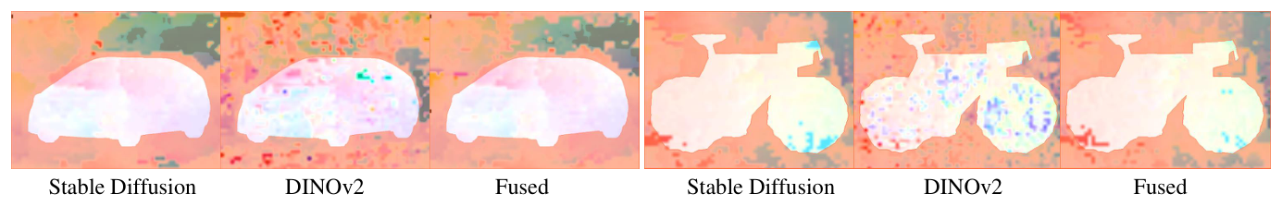
PART 3 · 제안 방법
공간적 매끄러움: 숫자로 보면
10.15
5.90
5.96
3.40
DINOv2
SD
Fuse
정답(GT)
TSS 데이터셋에서 추정한 흐름 필드의 1차 차분 평균 (낮을수록 매끄러움)
시맨틱 흐름 맵: DINOv2에는 고립된 이상치(튀는 점)가 보이고, SD·Fused는 매끄럽다
핵심 서로 약점이 다르다 → 합치면 되지 않을까?
15
Zhang et al., NeurIPS 2023, Table 2, Fig. 4
Notes:
[핵심] 서로 약점이 다르다 → 합치면 되지 않을까?
[멘트] 흐름의 1차 차분은 이웃 픽셀끼리 이동 방향이 얼마나 급하게 바뀌는지를 봅니다. DINOv2는 10.15로 들쭉날쭉하고, SD는 5.90으로 거의 절반입니다. 융합하면 SD 수준의 매끄러움(5.96)을 유지합니다.

Slide 16
PART 3 · 제안 방법
제안: 정규화한 뒤 이어붙이기
F_{FUSE} = ( α · ‖F_{SD}‖₂ , (1 − α) · ‖F_{DINO}‖₂ )
1
2
3
숫자 예시
정규화 → ×0.5 → 이어붙이기
SD [3, 4, 0] → [0.6, 0.8, 0] → [0.3, 0.4, 0]
DINO [1, 1] → [0.707, 0.707] → [0.354, 0.354]
Fuse [0.3, 0.4, 0, 0.354, 0.354]
L2 정규화
가중치 α = 0.5
Concatenation
각 벡터를 길이 1로
→ 모델 간 스케일 차이 제거
두 서술자에 발언권을 반반씩
옆으로 이어붙임
256 + 768 ≈ 1024차원
핵심 학습 0, 신경망 추가 0. 정규화와 이어붙이기가 전부다 (= Zero-shot)
16
Zhang et al., NeurIPS 2023, Eq. (2)
Notes:
[핵심] 학습 0, 신경망 추가 0. 정규화와 이어붙이기가 전부입니다.
[예상 질문] 왜 더하지 않고 이어붙이나? → 차원이 다르고(256 vs 768), 더하면 서로 다른 의미의 축이 섞입니다. 이어붙이면 각자의 정보가 보존됩니다.
[예상 질문] L2 정규화를 안 하면? → 벡터 크기가 큰 쪽이 거리 계산을 독점해서 융합 효과가 사라집니다.

Slide 17
PART 3 · 제안 방법
매칭은 최근접 이웃 탐색 한 번뿐
소스 이미지
타겟 이미지 (모든 위치와 거리 계산)
매칭 = argmin ‖Fˢ(p) − Fᵗ(q)‖
NN (Nearest Neighbor, 최근접 이웃)
Zero-shot 매칭 단계에 학습이 전혀 없다
Supervised (†) 학습 데이터가 있으면 융합 특징 위에 얇은 bottleneck 층 하나만 학습
가장 가까운 점 = 대응점
핵심 좋은 서술자만 있으면 매칭은 ‘가장 가까운 벡터 찾기’로 충분하다
17
Notes:
[핵심] 좋은 서술자만 있으면 매칭은 가장 가까운 벡터 찾기로 충분합니다.
[예상 질문] Zero-shot인데 왜 Supervised 결과도 있나? → 학습 데이터가 있을 때 얇은 층 하나만 더 학습하면 얼마나 오르는지(74.6) 보여주기 위함입니다.

Slide 18
PART 4 · 실험 결과
실험 설정
SPair-71k
PF-Pascal
TSS
70,958쌍 · 18개 카테고리
1,341쌍 · 20개 카테고리
400쌍 · 픽셀 전체(dense) 정답
가장 어려움 (시점·크기·자세 변화 큼)
비교적 쉬움
밀집 대응 평가용 (Taniai et al., 2016)
PF (Proposal Flow) · PASCAL (Pattern Analysis, Statistical modelling and Computational Learning)
평가지표: PCK
Zero-shot 최근접 이웃만
Supervised † bottleneck 층만 학습
구현 SD v1-5 · t = 100 · RTX 3090 한 장
Percentage of Correct Keypoints
예측점이 정답에서 κ · max(h, w) 반경 안에 들어오면 정답.
예: PCK@0.10 → 물체 크기의 10% 이내
핵심 가장 어려운 SPair-71k가 주 무대, PF-Pascal·TSS로 교차 검증
18
Notes:
[멘트] 세 데이터셋 중 SPair-71k가 가장 어렵고 규모도 큽니다. 지표 PCK는 예측점이 정답 근처(물체 크기의 10%)에 들어온 비율입니다.

Slide 19
PART 4 · 실험 결과
결과 1: SPair-71k (가장 어려운 벤치마크)
64.0 > 59.9
Zero-shot
학습 없는 Zero-shot이
기존 지도학습 최고보다 높다
+14.7p
지도학습 설정 (59.9 → 74.6)
Supervised
SD가 특히 강한 카테고리: 화분 · 기차 · TV → 공간 정보가 중요한 물체
핵심 학습도 안 했는데 학습한 방법들을 이겼다
19
Zhang et al., NeurIPS 2023, Table 3 재구성
Notes:
[핵심] 학습도 안 했는데 학습한 방법들을 이겼습니다.
[멘트] DINOv2 단독 55.6, SD 단독 57.2인데 둘을 합치면 64.0으로 8.4p 오릅니다. 이는 기존 지도학습 최고인 CATs++(59.9)보다도 높습니다. 얇은 층 하나만 학습하면 74.6까지 올라갑니다.

Slide 20
PART 4 · 실험 결과
결과 2: 상보성의 정량 증거
약 31%
한쪽만 맞히는 경우 (SD만 15.3% + DINO만 15.8%)
→ 두 서술자는 서로 다른 정보를 담고 있다
다른 벤치마크에서도 융합이 우수 (Table 4)
PF-Pascal PCK@0.10
TSS 평균 PCK@0.05
86.1
79.7
DINOv2 단독 77.3
DINOv2 단독 72.0
핵심 융합이 효과 있는 이유를 숫자로 증명한다
20
Zhang et al., NeurIPS 2023, Table 4, 6 재구성
Notes:
[핵심] 융합이 효과 있는 이유를 숫자로 증명합니다.
[멘트] 약 31%의 경우 한쪽만 맞힙니다. 두 서술자가 같은 정보를 담았다면 이 비율은 작았을 것입니다. PF-Pascal과 TSS에서도 융합이 DINOv2 단독보다 각각 8.8p, 7.7p 높습니다.

Slide 21
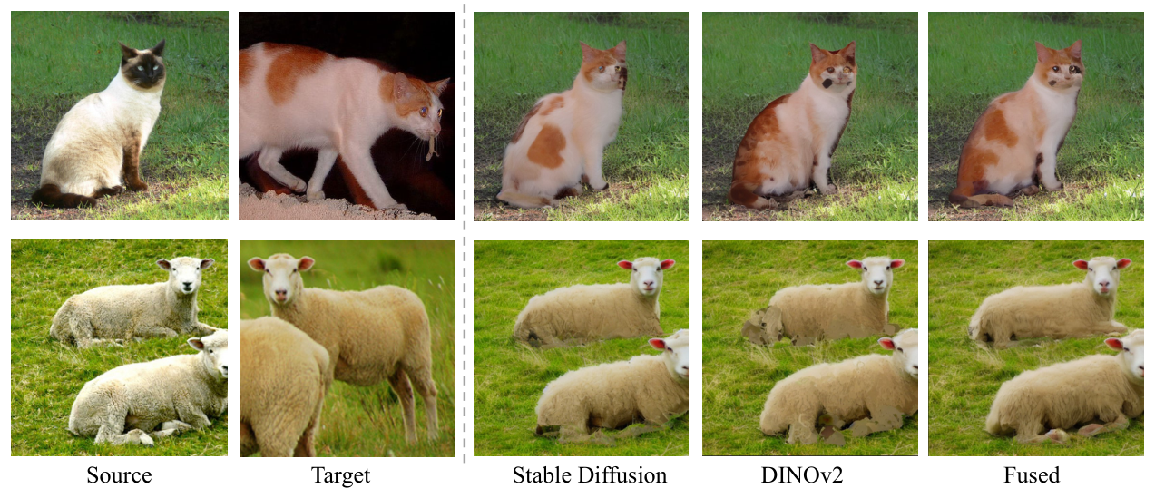
PART 4 · 실험 결과
응용: Instance Swapping
1
특징 업샘플
특징 지도를 이미지 크기로
2
픽셀 교체
최근접 이웃 패치로 옮겨 붙이기
3
SD로 다듬기
DDIM inversion 후 재생성
DDIM (Denoising Diffusion Implicit Models)
방법 | FID↓ | Quality↑ | CLIP↑
DINOv2 | 12.49 | 63.18 | 72.63
SD | 13.72 | 61.38 | 71.48
Fused | 12.47 | 64.84 | 73.21
소스 · 타겟 → SD / DINOv2 / Fused 결과 비교
FID (Fréchet Inception Distance) · CLIP (Contrastive Language-Image Pre-training)
핵심 좋은 서술자는 매칭을 넘어 이미지 편집까지 가능하게 한다
21
Zhang et al., NeurIPS 2023, Fig. 5, Table 5
Notes:
[핵심] 좋은 서술자는 매칭을 넘어 이미지 편집까지 가능하게 합니다.
[멘트] 대응을 알면 한 이미지의 고양이를 다른 이미지 고양이의 자세 그대로 옮겨 놓을 수 있습니다. 오른쪽 위 예시처럼 융합 특징이 줄무늬까지 잘 보존하고, 세 지표 모두 융합이 가장 좋습니다.

Slide 22
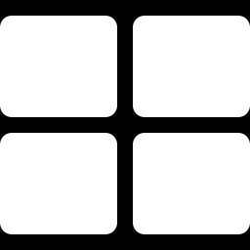
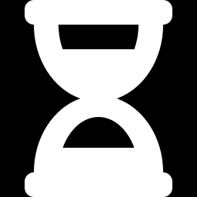
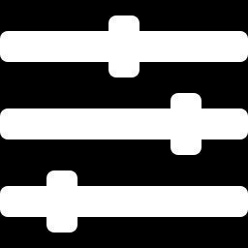

PART 5 · 결론
한계
해상도
계산 비용
특징 지도가 약 60×60 → 픽셀 단위 정밀 매칭에 불리 (특히 TSS 같은 dense 작업)
SD 추론이 추가되어 DINO 단독보다 계산량이 크게 늘어난다
고정된 융합
원인 미규명
α = 0.5를 모든 위치·카테고리에 똑같이 적용
왜 다르게 행동하는지는 가설만 제시: DINO는 증강 학습으로 위치에 둔감, SD는 합성곱 U-Net이라 공간 정보 보존
핵심 단순함의 대가: 낮은 해상도, 높은 비용, 고정된 가중치
22
Notes:
[멘트] 가장 큰 한계는 해상도와 비용입니다. 또 α를 모든 곳에 0.5로 고정했고, 두 특징이 왜 다르게 행동하는지는 가설 수준에서 멈췄습니다.

Slide 23
PART 5 · 결론
결론
1
이미지 생성 모델(SD)의 내부 특징도 훌륭한 서술자다
2
SD(공간적으로 매끄러움)와 DINOv2(의미적으로 정확함)는 서로의 약점을 메운다
3
정규화 + 이어붙이기라는 가장 단순한 융합만으로 학습 없이 SOTA를 넘었다
SOTA (State-Of-The-Art)
더 큰 의미 복잡한 매칭 알고리즘보다 좋은 서술자가 성능을 좌우한다. 대규모 사전학습 모델을 범용 서술자로 쓰는 흐름을 연 논문 중 하나.
강의 연결 판별력 vs 강건성의 트레이드오프는 SIFT 시대와 같고, 서술자를 결합하는 해법도 여전히 유효하다.
23
Notes:
[핵심] 정확하지만 듬성듬성한 DINO + 부드럽지만 가끔 틀리는 SD → 정규화해서 이어붙이기만 해도 SOTA.
[멘트] 세 줄로 정리하면 이렇습니다. 그리고 이 논문이 보여 준 건, 매칭 알고리즘을 복잡하게 만드는 것보다 서술자를 잘 고르는 게 더 중요하다는 점입니다.

Slide 24
PART 5 · 결론
향후 발전 방향과 토론
1
해상도 개선
저해상도 특징을 정밀하게 업샘플
토론 질문
2
경량화
무거운 SD 대신 작은 모델로 지식 증류(distillation)
SIFT처럼 ‘설계된’ 서술자는 이제 필요 없을까?
속도가 중요한 실시간 시스템에서는?
3
기하 인식
좌우 대칭 부위 혼동 → 후속작 “Telling Left from Right” (CVPR 2024)
4
적응형 융합
위치·카테고리별 α, 레이어·타임스텝 자동 선택 (Diffusion Hyperfeatures)
5
최신 모델로 교체
새 백본에서도 상보성이 유지되는지 검증
프로젝트 페이지
sd-complements-dino.github.io
CVPR (Conference on Computer Vision and Pattern Recognition) · 동시기 연구: DIFT, “Emergent Correspondence from Image Diffusion” (NeurIPS 2023)
24
Notes:
[멘트] 발전 방향 중 3번 기하 인식은 같은 1저자가 CVPR 2024에서 직접 다뤘습니다. 마지막으로 여러분께 질문 드리고 싶습니다. 딥러닝 서술자가 이렇게 강력하다면 SIFT 같은 설계형 서술자는 이제 필요 없을까요? 실시간 시스템에서는 어떨까요? 감사합니다.

Slide 25
APPENDIX · 발표하지 않음
A1. 용어집 (약어 → Full name)
SIFT | Scale-Invariant Feature Transform
SURF | Speeded-Up Robust Features
HOG | Histogram of Oriented Gradients
ORB | Oriented FAST and Rotated BRIEF
FAST | Features from Accelerated Segment Test
BRIEF | Binary Robust Independent Elementary Features
DoG | Difference of Gaussians
SLAM | Simultaneous Localization and Mapping
CNN | Convolutional Neural Network
ViT | Vision Transformer
DINO | self-DIstillation with NO labels
SD | Stable Diffusion
DDPM | Denoising Diffusion Probabilistic Models
DDIM | Denoising Diffusion Implicit Models
VQGAN | Vector-Quantized Generative Adversarial Network
GAN | Generative Adversarial Network
PCA | Principal Component Analysis
SVD | Singular Value Decomposition
NN | Nearest Neighbor
PCK | Percentage of Correct Keypoints
FID | Fréchet Inception Distance
CLIP | Contrastive Language-Image Pre-training
SOTA | State-Of-The-Art
DAVIS | Densely Annotated VIdeo Segmentation
U-Net | 약어 아님 (U자형 구조에서 유래)
25

Slide 26
APPENDIX · 발표하지 않음
A2. 전체 파이프라인 한 장 요약
SD U-Net
레이어 2·5·8
쌍 PCA
업샘플·연결
L2 정규화 × α
이미지
이어붙이기
= 융합 특징
DINOv2 ViT
11층 Token
L2 정규화 × (1−α)
매칭: 소스의 한 점 ↔ 타겟의 모든 점 사이 거리 계산 → 가장 가까운 점 = 대응점
26

Slide 27
APPENDIX · 발표하지 않음
A3. 참고문헌 & 더 찾아볼 키워드
Zhang et al., “A Tale of Two Features: Stable Diffusion Complements DINO for Zero-Shot Semantic Correspondence,” NeurIPS 2023.
Amir et al., “Deep ViT Features as Dense Visual Descriptors,” 2022. (DINOv1을 서술자로)
Oquab et al., “DINOv2: Learning Robust Visual Features without Supervision,” 2023.
Rombach et al., “High-Resolution Image Synthesis with Latent Diffusion Models,” CVPR 2022. (Stable Diffusion)
Lowe, “Distinctive Image Features from Scale-Invariant Keypoints,” IJCV 2004. (SIFT)
검색 키워드
dense visual descriptor
semantic correspondence
diffusion features
self-supervised learning
27

